Slide 1

Skládání obrázků z tvarů I
VY_32_INOVACE_4C_01
Číslo projektu: CZ.1.07/1.4.00/21.1101
Sada 3
Smyslová výchova
Mateřská škola, Základní škola a Praktická škola Trhové Sviny

Slide 2
Anotace | Tento digitální učební materiál je zacílen primárně na rozvoj zrakového vnímání, sekundárně na rozvoj koordinace oko-ruka. První snímek je motivační a ukazuje žákům, jakým způsobem budou dále pracovat. Na tomto snímku je domeček, který se postupně prostřednictvím klikání „vybarví“. Dalších šest snímků obsahuje jednoduché černobílé obrázky, jež jsou poskládané ze základních geometrických tvarů (trojúhelník, obdélník, čtverec, kruh). Úkolem žáků je přiřadit k těmto obrázkům jednotlivé, předem připravené, geometrické tvary, jež jsou vyplněny barvou. Prezentaci je potřeba po prvním snímku vypnout – ostatní snímky musí zůstat v pracovním prostředí, aby bylo možné objekty přesouvat.
Autor Období vytvoření materiálu | Mgr. Eliška Libánská Únor 2012
Speciální vzdělávací potřeby | Mentální retardace, Poruchy autistického spektra, ADHD
Vzdělávací obor | Smyslová výchova
Druh učebního materiálu | Interaktivní DUM
Inovace | Díky novému softwaru je možné využívat rozšířených funkcí prezentace.
Cílová skupina | Žák – se souběžným postižením více vadami / s těžkým mentálním postižením
Stupeň a typ vzdělávání | Základní škola speciální
Typická věková skupina | 1. – 10. ročník

Slide 3
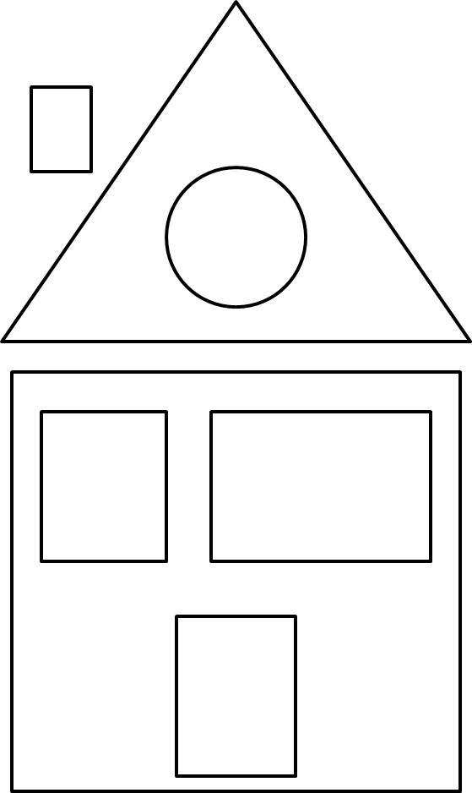

Slide 4
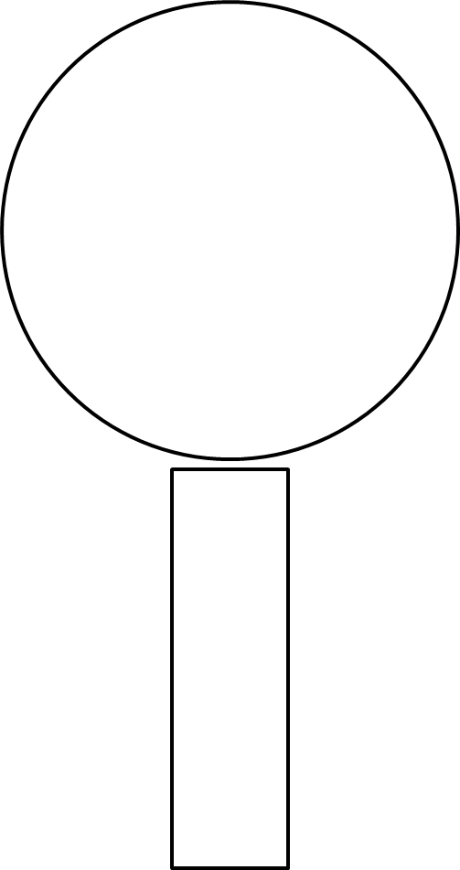

Slide 5
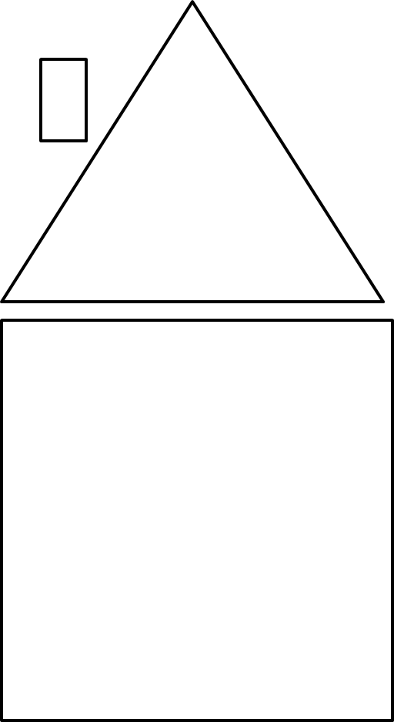

Slide 6
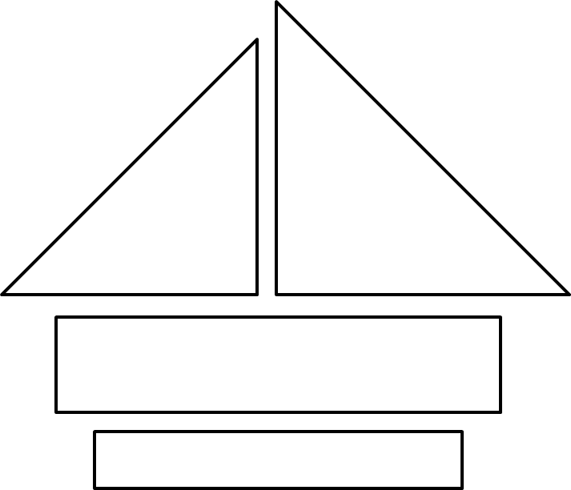

Slide 7
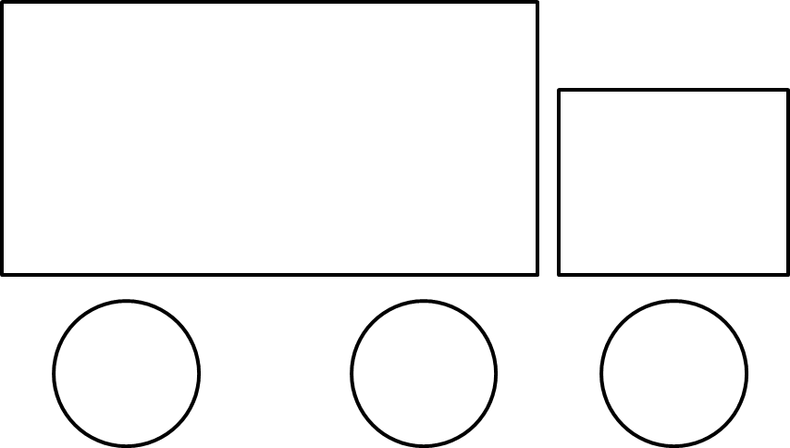

Slide 8
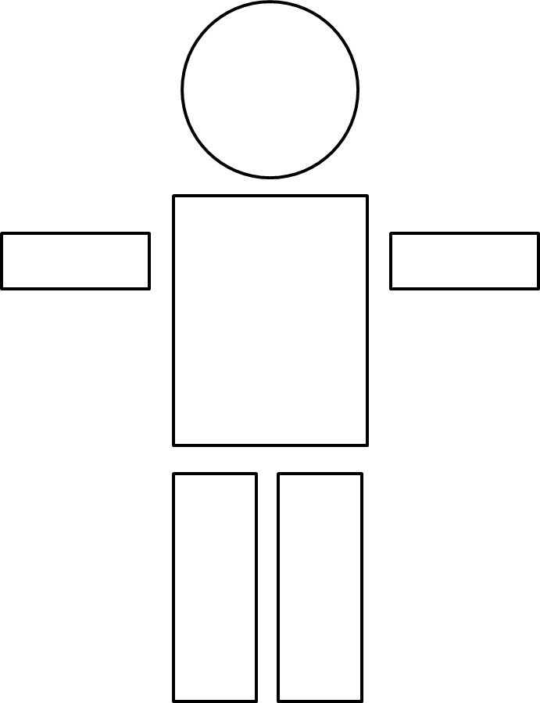

Slide 9


